Slide 1
МЕТОДИКА ВОСПИТАНИЯ ПСИХОФИЗИЧЕСКИХ КАЧЕСТВ

Slide 2
Психофизические качества ребенка включают в себя такие понятия, как сила, быстрота, выносливость, ловкость, гибкость. Развитие основных психофизических качеств происходит в тесной связи с формированием двигательных навыков. Упражнения, направленные на развитие психофизических качеств, применяются в строгой последовательности, включаются в разные формы двигательной деятельности, в том числе в самостоятельную двигательную деятельность ребенка на прогулке.

Slide 3
Развитие быстроты движений

Slide 4
Быстрота – это способность совершать двигательные действия в минимальный для данных условий отрезок времени. Выделяются три основные формы проявления быстроты: 1) латентное время двигательной реакции; 2) скорость отдельного движения; 3) частота движений. Эти формы проявления быстроты относительно независимы друг от друга.

Slide 5
Для развития скоростных качеств Е.Н.Вавилова предлагает использовать упражнения в быстром и медленном беге: 1) чередование бега в максимальном темпе на короткие дистанции с переходом на более спокойный темп. Выполнение упражнений в разном темпе способствует развитию у детей умения прикладывать различное мышечное усилие в соответствии с заданным темпом.

Slide 6
2) В игровой деятельности на занятиях использовать бег из усложненных стартовых положений (сидя, стоя на одном колене, сидя на корточках и т.д.). 3) Развитию быстроты способствуют подвижные игры, в которых подача определенного сигнала или игровая ситуация побуждает ребенка изменить скорость движения. Развитие быстроты влияет на подвижность нервных процессов, формирование пространственных, временных и глазомерных оценок, позволяет ребенку ориентироваться в изменяющихся условиях окружающей обстановки.

Slide 7
Развитие силы

Slide 8
Развитие силы – это психофизическое качество необходимо для преодоления внешнего сопротивления или противодействия ему путем мышечных усилий. Е.Н. Вавилова предлагает также применять спрыгивания с небольшой высоты с последующим отскоком вверх или вперед, вспрыгивание на возвышение с места или с небольшого разбега, прыжок вверх из приседа, прыжки на месте и с продвижением вперед, чередуя умеренный и быстрый темп, на двух ногах через линии из лент скакалок или палки. Она рекомендует при выполнении прыжков больше внимания уделять энергетическому отталкиванию одной или двумя ногами, неглубокому приземлению на слегка согнутые в коленях ноги и затем быстрому их выпрямлению.

Slide 9
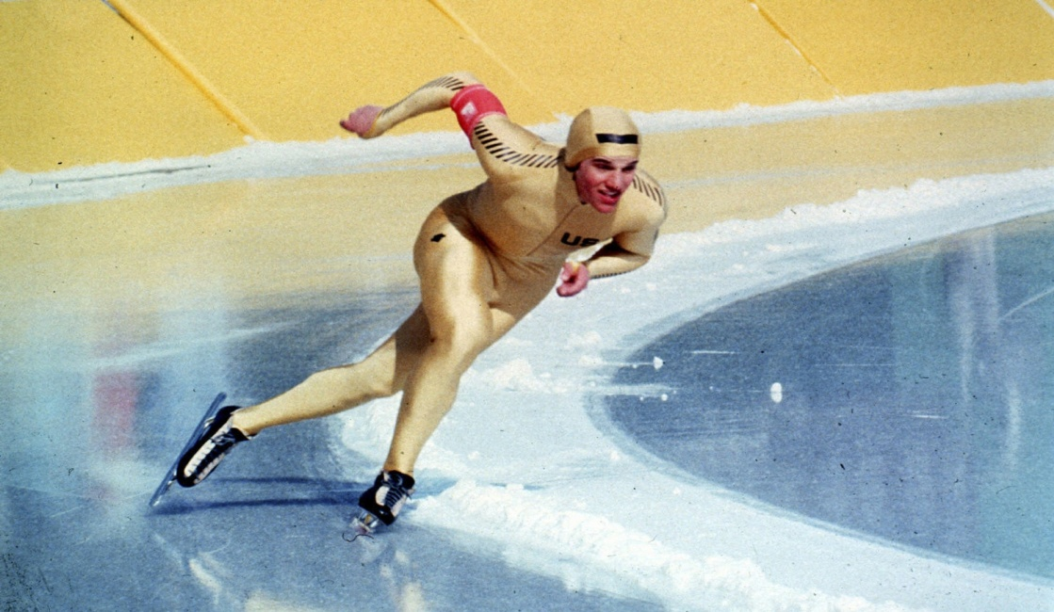
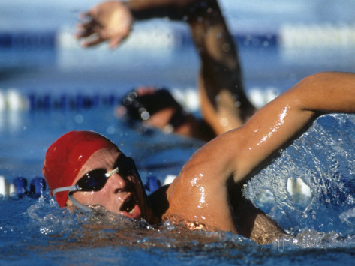
Воспитание
выносливости

Slide 10
Выносливость – это способность организма совершать продолжительную мышечную работу мощностью от 60 до 80-90% от максимальной (в зависимости от характера двигательной деятельности и физической подготовленности) благодаря преодолению трудностей, возникающих в связи со сдвигами во внутренней среде организма при напряженной мышечной работе. Необходимость развития выносливости с дошкольного возраста обусловлена рядом причин, основными из которых являются следующие.

Slide 11
1) Выносливость как способность к длительной мышечной работе небольшой интенсивности позволяет укрепить организм ребенка и в первую очередь сердечно - сосудистую, дыхательную, костно – мышечную системы, что оказывает благоприятное воздействие на физическое и психическое здоровье малыша, в целом способствуя его всестороннему гармоническому развитию.

Slide 12
2) Целенаправленная работа по воспитанию выносливости у дошкольников улучшает функционирование организма, повышает их работоспособность (как физической, так и умственной), что особенно важно в плане подготовки детей к школе.

Slide 13
3) Необходимость развития выносливости у детей дошкольного возраста определяется еще и тем, что целенаправленные движения, особенно циклического типа, помогают раскрыть и развить их природные задатки: только в этот период возможно повысить уровень максимального потребления кислорода, который является важнейшим показателем физической работоспособности человека, показателем его аэробных возможностей.

Slide 14
4) Большое значение имеет развитие выносливости для формирования волевых качеств личности, черт характера человека: целеустремленности, настойчивости, упорства, смелости и решительности, уверенности в своих силах. В исследованиях показано, что лучшими средствами в развитии выносливости являются циклические движения: бег, плавание, катание на лыжах, на коньках и т.д..

Slide 15
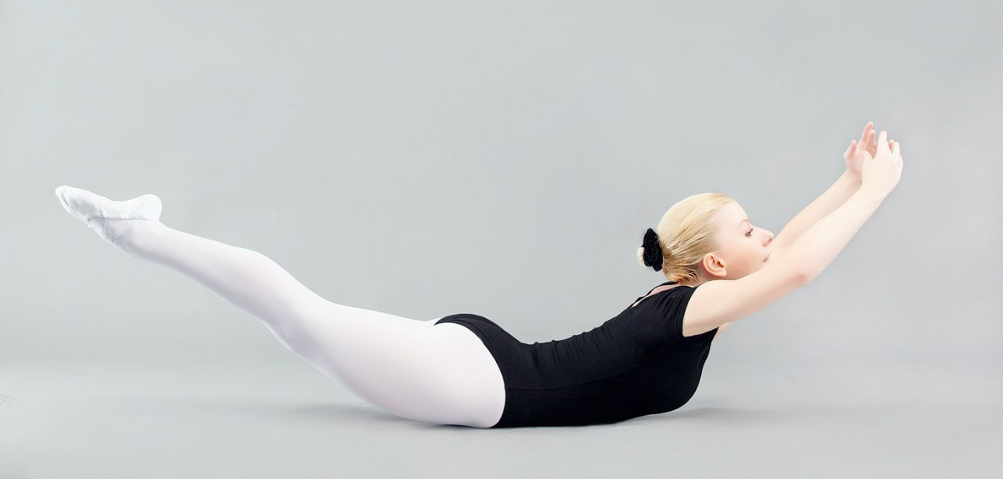
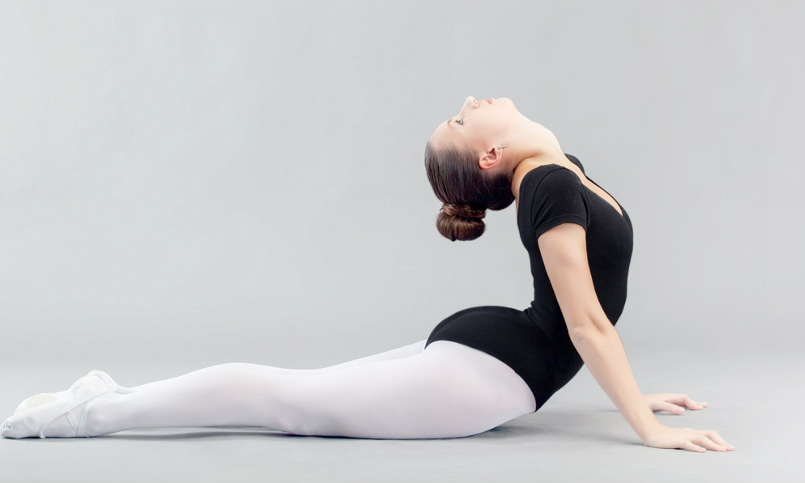
Развитие
гибкости

Slide 16
Гибкость – это способность выполнять движение с максимальной амплитудой, важное психофизическое качество, которое наряду с быстротой, силой, выносливостью, ловкостью определяется морфофункциональными биологическими особенностями человека. Различают активную и пассивную гибкость. Активная гибкость характеризуется величиной амплитуды движений при самостоятельном выполнении упражнений благодаря мышечным усилием.

Slide 17
Пассивная – отличается максимальной величиной амплитуды движений, достигаемой при действии внешних сил (снарядов, усилий партнера). В пассивных упражнениях на гибкость достигается большая, чем в активных упражнениях, амплитуда движений. Разница между показателями активной и пассивной гибкости называется «резервной растяжимостью», или «запасом гибкости». Различают также общую и специальную гибкость.

Slide 18
Общая гибкость характеризуется подвижностью во всех суставах тела и позволяет выполнять разнообразные движения с большой амплитудой. Специальная гибкость – это предельная подвижность в отдельных суставах, определяющая эффективность спортивной или профессионально – прикладной деятельности. Развивают гибкость с помощью упражнений на растягивание мышц и связок. Два пути тренировки гибкости:

Slide 19
1) накопление разнообразных двигательных навыков и умений; 2) совершенствование способности перестраивать двигательную деятельность в соответствии с требованиями меняющейся обстановки. Методическими приемами, рекомендуемыми для развития гибкости, являются следующие: упражнения на растягивания необходимо выполнять ежедневно; чередовать упражнения на силу и гибкость, не допуская преобладания одного вида упражнения над другим.

Slide 20
Значение системы стрейчинга в развитии гибкости
Стрейчинг – это специально разработанная система упражнений, направленных на совершенствование гибкости и подвижности в суставах, а вместе с тем и на укрепление этих суставов, тренировку мышечно – связочного аппарата с целью улучшения эластических свойств, создание прочных мышц и связок.

Slide 21
Методика стрейчинга основывается на естественных свойствах мышц: ползучести и релаксации. Ползучесть – это свойство мышц изменять с течением времени при той же нагрузке и напряжении свою длину. Релаксация – это свойство мышц расслабляться с течением времени при той же нагрузке и напряжении.

Slide 22
Основное положительное воздействие методики стрейчинга в связи с развитием гибкости можно свести к следующим фактором: 1) при выполнении стрейчинговых упражнений уменьшается мышечное напряжение и достигается релаксация тела; 2) развивается гибкость, создаются максимально благоприятные условия для развития и совершенствования других физических качеств; 3) осуществляется развитие координации движений, они становятся более свободными и выполняются без труда;

Slide 23
4) Совершенствуется функция равновесия (а значит и вестибулярного аппарата), что способствует удержанию статических поз; 5) формируется разнообразная двигательная активность; 6) предупреждается травматизм, в особенности мышечные перерастяжки и перенапряжения; 7) облегчаются занятия такими видами спорта, как бег, катание на лыжах, плавание и т.д.; 8) обогащается знание тела, развивается внимательное отношение к нему; 9) формируется привычка двигаться естественно и непринужденно, улучшается обычное самочувствие.

Slide 24
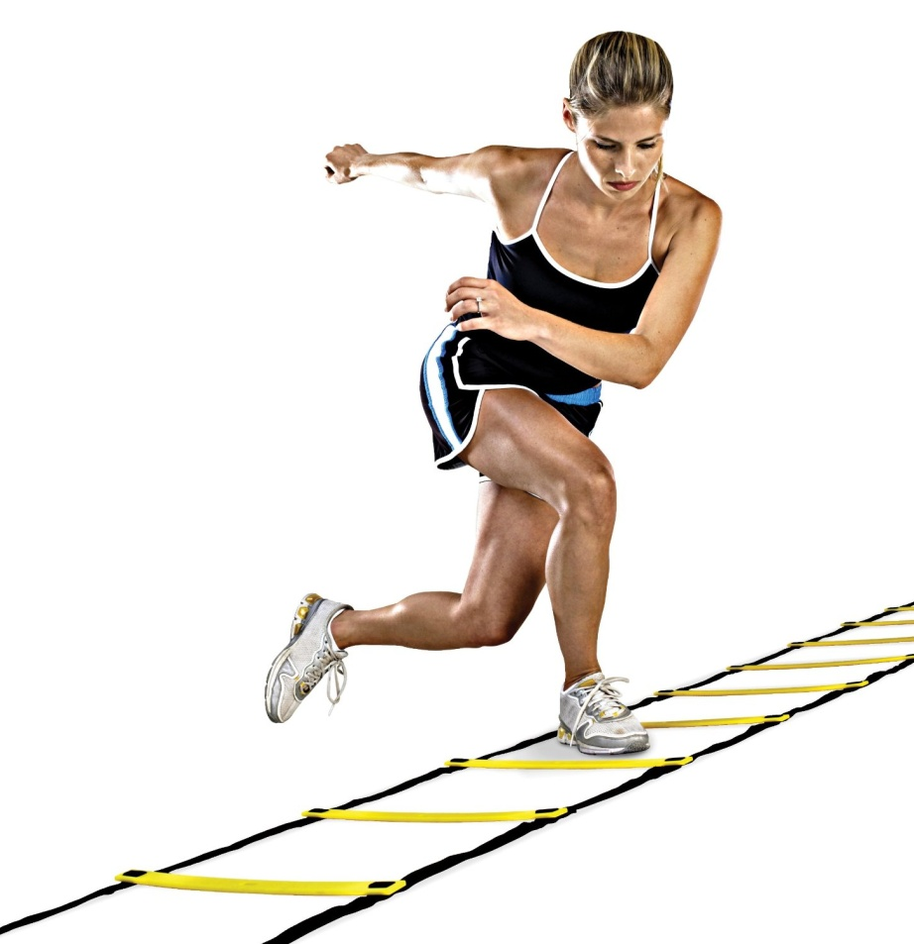
Развитие
ловкости

Slide 25
Ловкость – способность быстро овладевать новыми движениями ( способность быстро обучаться), быстро перестраивать деятельность в соответствии с требованиями внезапно меняющейся обстановки. По мнению Н.А.Бернштейна, главное ядро двигательного опыта, зависящее от накопленного двигательного опыта. Однако ловкость неоднородна по своей уровневой структуре, автор выделяет 2 «разряда» ловкости: 1) телесная ловкость; 2) предметная, или ручная, ловкость.

Slide 26
Другой исследователь, Л.П.Матвеев, вводит в понятие ловкость значительно большее количество компонентов: 1) ловкость, проявляемая в упражнениях и движениях, связанных со сменой позы, «телесная ловкость»; 2) ловкость, проявляемая в действиях, связанных с предвидением в условиях усложненной и меняющейся обстановки; 3) ловкость, проявляемая в упражнениях с предметами, т.е. «ручная», или «предметная», ловкость;

Slide 27
4) ловкость, проявляемая в упражнениях, требующих согласованных усилий нескольких участников; 5) ловкость, проявляемая в командных упражнениях, требующих тактически согласованных действий, и в игре с тактическим противодействием и взаимодействием участников.

Slide 28
В.С.Фарфель, считает основными измерителями ловкости пространство и время. Он выделяет три ступени развития ловкости. Первая ступень характеризуется пространственной точностью и координированностью движений, при этом не имеет значения скорость их выполнения. Второй ступенью ловкости является тонкая пространственная точность и тонкие пространственные координации, которые могут осуществляться в сжатые сроки.

Slide 29
Третья, высшая ступень ловкости проявляется уже не в стандартных, а в переменных условиях. Измерителями этого высшего проявления ловкости является то наименьшее время, которое необходимо для нахождения и точного исполнения нужного ответного действия при внезапной смене условий деятельности. Итак, показателями ловкости могут быть время, пространство и точность выполнения движений. Кроме В.С.Фарфеля с этой точкой зрения согласны и другие ученые.

Slide 30
Два пути тренировки ловкости:
1) накопление разнообразных двигательных навыков и умений;
2) совершенствование способности перестраивать двигательную деятельность в соответствии с требованиями меняющейся обстановки.

Slide 31
В качестве конкретных методических приемов для тренировки ловкости рекомендуется следующие приемы: 1) применение упражнений с необычными исходными положениями; 2) зеркальное выполнение упражнений; 3) изменение скорости и темпа движений; 4) варьирование пространственными границами, в которых выполняется упражнение; 5) усложнение упражнений дополнительными движениями.

Slide 32
В понятии ловкость входят следующие компоненты: 1) быстрота реакции на сигнал, 2) координация движений, 3) быстрота усвоения нового, 4) осознанность выполнения движений и использования двигательного опыта.

Slide 33
Психофизические качества формируются у ребенка комплексно, развитие одного из качеств способствует улучшению других психофизических качеств. Их развитие требует пристального внимания педагогов и соблюдения ими следующих правил: 1) помоги, но не навреди; 2) заинтересуй, но не настаивай; 3) каждый ребенок индивидуален.

Slide 34
Спасибо
за
внимание

